Slide 1
Kick-off NB Lastmåling
Kjeller Vindteknikk 02.06.2017

Slide 2
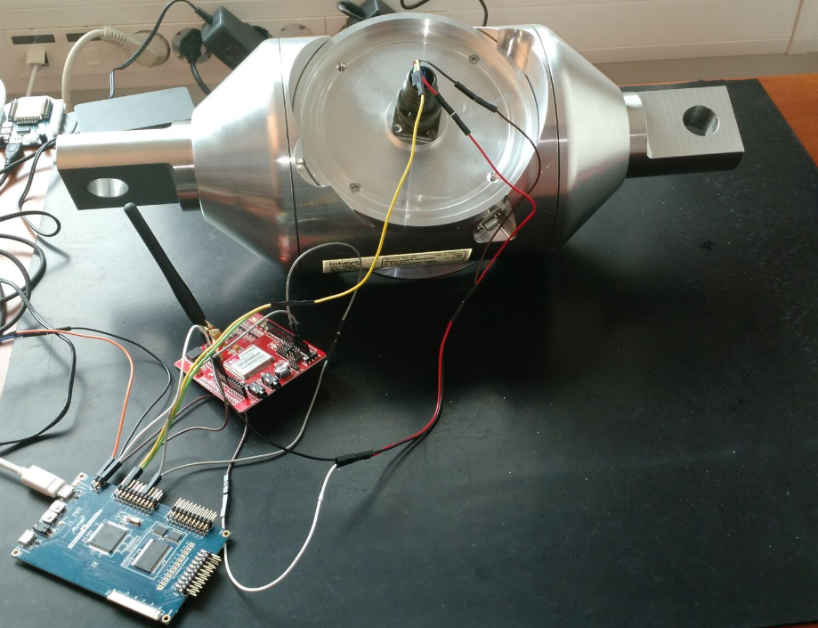
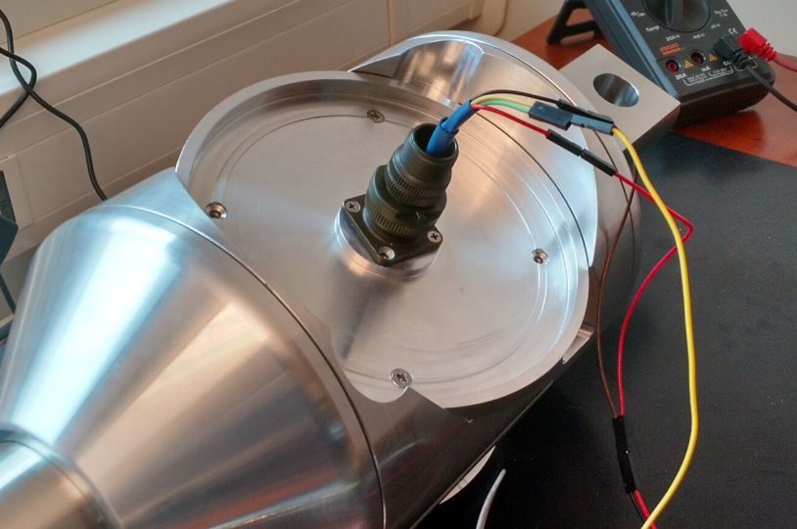

Status 02.06.2017
Benkeoppsett med lastcelle + MCU + Radio (2G)

Slide 3
Concept 0: mulighetsrom og spesifikasjon for en datalogger og kommunikasjonsenhet; proof of concept.
Enkel demo for testing innendørs.
Concept 1: en pilot med en noe redusert spesifikasjon fra concept 0.
Bruke eksiterende innkapsling.
Kan monteres i mast.
Concept 2: et ferdig produkt med spesifikasjon fra concept 0.
Mulighet for ny innkapsling.
Concept x: videreutvikling av concept 0-2; nye sensorer, energy harvesting, osv.
Intern prosjekttittel: LE_NB_IOT_CONTROLLER.

Slide 4
Blokkdiagram

Slide 5
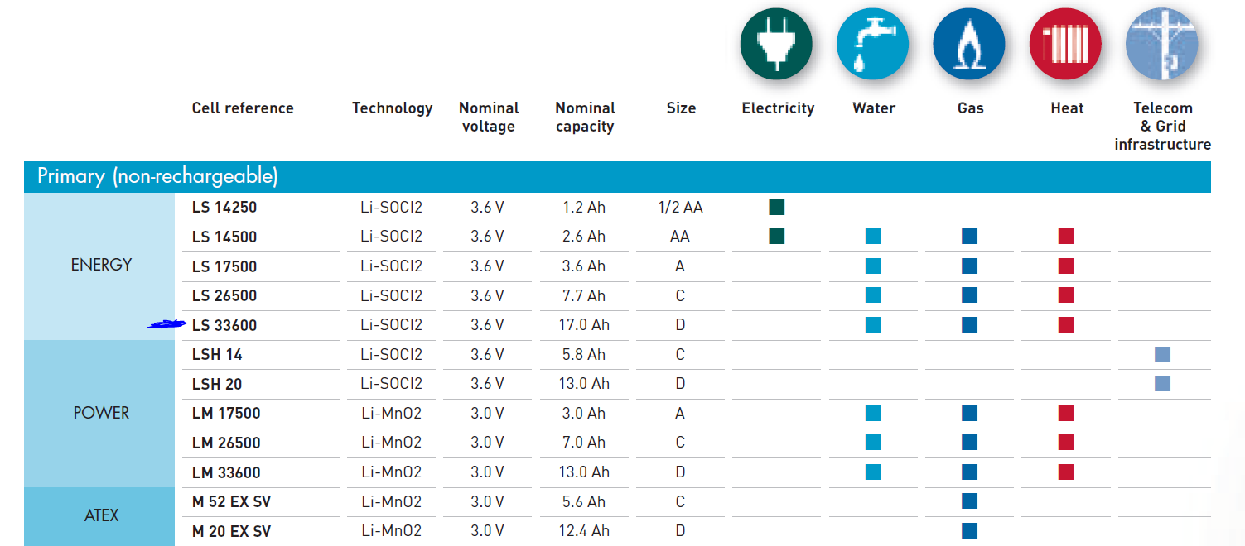
10 års levetid ved 5 sekunders sampling og 10 minutters overføringsrate med Narrow Band.
Økt samplingsrate til 1 sekund har levetid på 5 år gitt samme overføringsrate.
Legge til ekstra batteri for økt levetid.
2 års levetid for overføring med tradisjonell 2G.
1 års levetid for pilot ved 5 sekunders sampling og 10 minutters overføringsrate med Narrow Band eller 2G.
Velger beste alternaitv ved det aktuelle tidspunkt.
Batterialternativer:
LS 33600 er brukt i dagens system.
LS 33600 er tenkt brukt i nytt system.

Slide 6
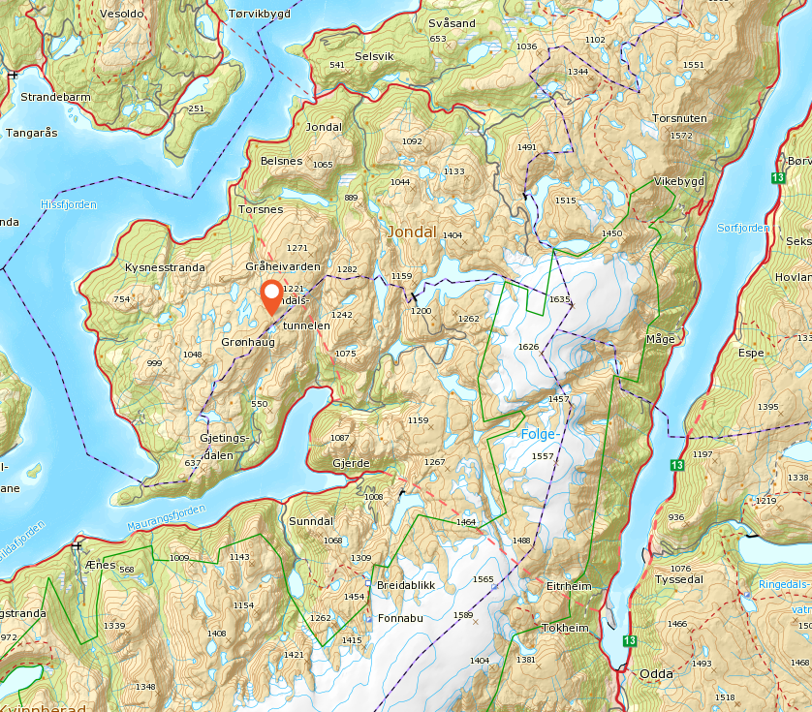
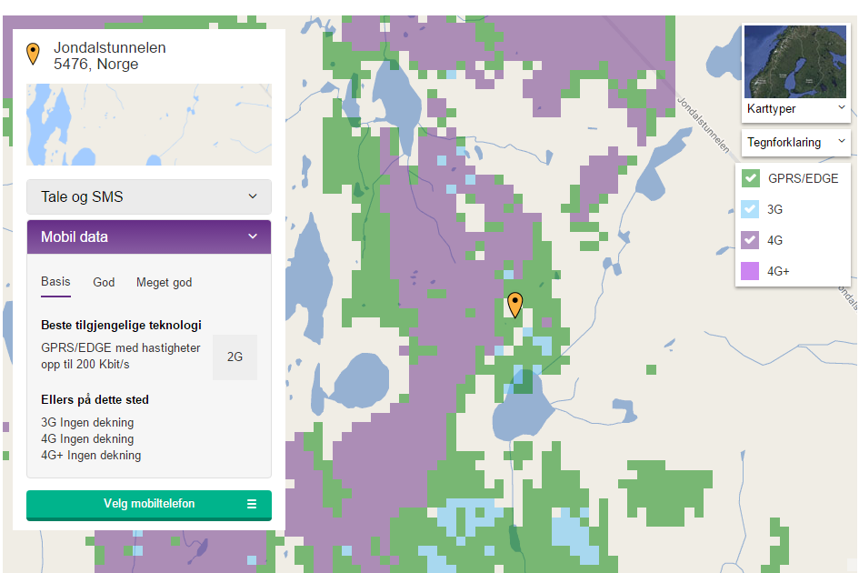
Pilotdestinasjoner.
Høyspent.
Mulig montering sept. 2017
Prøvespenn.
Mulig montering sept. 2017
Dekningskart og lanseringsdatoer for Narrow Band.
com4 møte med Telia 31.05.
Lillebakk møte med com4 02.06.
NORD | 60.1889461 60° 11.3367684' 60° 11' 20.2061''
ØST | 6.2401207 6° 14.4072426' 6° 14' 24.43455''
NORD | 60.1616694 60° 9.7001652' 60° 9' 42.00991''
ØST | 6.1779481 6° 10.6768846' 6° 10' 40.61308''

Slide 7
Krav til innkapsling mtp materiale, sertifisering, dokumentasjon, o.l.
Statnett sine krav?
EMI / EMC.
IPX.
EC.
Andre?
Kjeller Vindteknikk sine krav?

Slide 8
Under er det gitt forskjellige kostnader for deler til og produksjon av kommunikasjonsenheten. Punktene ifm sertifisering og EM-testing må diskuteres om er nødvendig / ønskelig.
Elektronikk for kommunikasjonsenhet: ~1000,- per enhet.
Produksjon av elektronikk kommunikasjonsenhet: ~20 000,- for 1 enhet.
Skalerer med antall produserte enheter.
Innkapsling for kommunikasjonsenhet: ~10 000,- for 1 enhet.
Skalerer med antall produserte enheter.
Sertifisering (f.eks. IPX): ~100 000,- per produkt.
Elektromagnetisk testing: ~100 000,- per produkt.
Produksjon av lastcelleenhet: ~100 000,- for 1 enhet.
Skalerer med antall produserte enheter.
Montering av strekklapper o.l. er ikke inkludert.
Prisforskjell på statisk vs dynamisk belastning (dokumentasjon og sertifisering).

Slide 9
Målenøyaktighet:
iokeys oppløsning: 1/2222 på 100kN lastcelle => 68N oppløsning på 150kN lastcelle.
ADC er 8/10 bits, dvs oversampling for å få 11 bits i måleområdet.
iokeys absolutt feil: +-500N.
Er en linje like tung om sommeren som om vinteren ut i fra malinger (uten snø)?
Mtp målenøyaktighet i dagens system.

Slide 10
Dataformat og programvare
Dataformat:
N, kg, rådata, …
Brukes Iokeys Scientific Instruments (ISI)?
Lese data direkte fra database?
Konfigurering av måling og kommunikasjon.
Gjennom ISI?

Slide 11
Prosjektplan og resursforbruk

